Slide 1
Khởi động

Slide 2
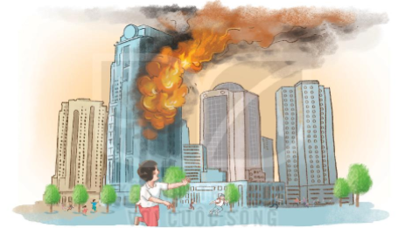
1
Quan sát tranh vẽ cảnh tượng ở một khu nhà cao tầng
Chúng ta phải hét to báo cho mọi người biết, cùng thoát hiểm. Gọi ngay số 114 cho cơ quan phòng cháy , chữa cháy, cứu nạn. Tìm cách thoát ra khỏi đám cháy.
a. Có chuyện gì đang xảy ra ?
b. Chúng ta phải làm gì khi có hỏa hoạn ?

Slide 3
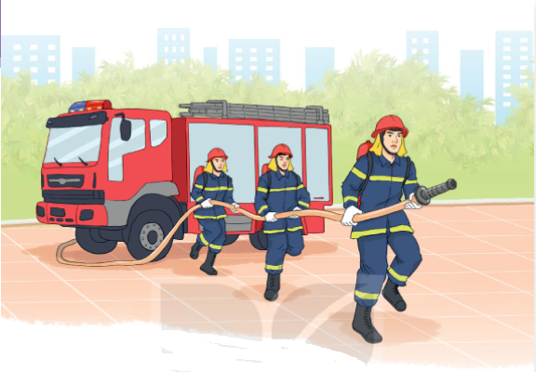
Khi có cháy những chú lính cứu hỏa sẽ nhanh chóng đến ứng cứu dập cháy và cứu người . Vậy người lính cứu hỏa phải làm những nhiệm vụ gì khi có hỏa hoạn thì chúng ta cùng tìm hiểu qua bài đọc Lính cứu hỏa

Slide 4
ĐẤT NƯỚC VÀ CON NGƯỜI
8
Bài
1
LÍNH CỨU HỎA

Slide 5
2
Đọc
Đọc mẫu
Lính cứu hỏa
Chuông báo cháy vang lên. Những người lính cứu hỏa lập tức mặc quần áo chữa cháy, đi ủng, đeo găng, đội mũ rồi lao ra xe. Những chiếc xe cứu hỏa màu đỏ chứa đầy nước, bật đèn báo hiệu, rú còi chạy như bay đến nơi có cháy. Tại đây, ngọn lửa mỗi lúc một lớn. Những người lính cứu hỏa nhanh chóng dùng vòi phun nước dập tắt đám cháy. Họ dũng cảm quên mình cứu tính mạng và tài sản của người dân.
Cứu hỏa luôn là một công việc rất nguy hiểm. Nhưng những người lính cứu hỏa luôn sẵn sàng có mặt ở mọi nơi có hỏa hoạn.
(Theo HồngVân))

Slide 6
Đọc từ khó.
Cứu hỏa, ủng, găng, hỏa hoạn,
nguy hiểm.

Slide 7
Luyện đọc câu dài
Những người lính cứu hỏa lập tức mặc quần áo chữa cháy, đi ủng, đeo găng, đội mũ rồi lao ra xe. Những chiếc xe cứu hỏa màu đỏ chứa đầy nước, bật đèn báo hiệu, rú còi chạy như bay đến nơi có cháy.
Những người lính cứu hỏa nhanh chóng dùng vòi phun nước dập tắt đám cháy. Họ dũng cảm quên mình cứu tính mạng và tài sản của người dân.

Slide 8
2
Đọc
Đọc mẫu
Lính cứu hỏa
Chuông báo cháy vang lên. Những người lính cứu hỏa lập tức mặc quần áo chữa cháy, đi ủng, đeo găng, đội mũ rồi lao ra xe. Những chiếc xe cứu hỏa màu đỏ chứa đầy nước, bật đèn báo hiệu, rú còi chạy như bay đến nơi có cháy. Tại đây, ngọn lửa mỗi lúc một lớn. Những người lính cứu hỏa nhanh chóng dùng vòi phun nước dập tắt đám cháy. Họ dũng cảm quên mình cứu tính mạng và tài sản của người dân.
Cứu hỏa luôn là một công việc rất nguy hiểm. Nhưng những người lính cứu hỏa luôn sẵn sàng có mặt ở mọi nơi có hỏa hoạn.
(Theo HồngVân))
Đọc nối tiếp câu lần 1, 2.

Slide 9
Lính cứu hỏa
Chuông báo cháy vang lên. Những người lính cứu hỏa lập tức mặc quần áo chữa cháy, đi ủng, đeo găng, đội mũ rồi lao ra xe. Những chiếc xe cứu hỏa màu đỏ chứa đầy nước, bật đèn báo hiệu, rú còi chạy như bay đến nơi có cháy. Tại đây, ngọn lửa mỗi lúc một lớn. Những người lính cứu hỏa nhanh chóng dùng vòi phun nước dập tắt đám cháy. Họ dũng cảm quên mình cứu tính mạng và tài sản của người dân.
Cứu hỏa luôn là một công việc rất nguy hiểm. Nhưng những người lính cứu hỏa luôn sẵn sàng có mặt ở mọi nơi có hỏa hoạn.
( Theo Hồng Vân ))
2
Đọc
1
2
Đọc từng đoạn
Bài chia thành mấy đoạn ?

Slide 10
Lính cứu hỏa
Chuông báo cháy vang lên. Những người lính cứu hỏa lập tức mặc quần áo chữa cháy, đi ủng, đeo găng, đội mũ rồi lao ra xe. Những chiếc xe cứu hỏa màu đỏ chứa đầy nước, bật đèn báo hiệu, rú còi chạy như bay đến nơi có cháy. Tại đây, ngọn lửa mỗi lúc một lớn. Những người lính cứu hỏa nhanh chóng dùng vòi phun nước dập tắt đám cháy. Họ dũng cảm quên mình cứu tính mạng và tài sản của người dân.
2
Đọc
1
Cứu hỏa: dập tắt đám cháy

Slide 11
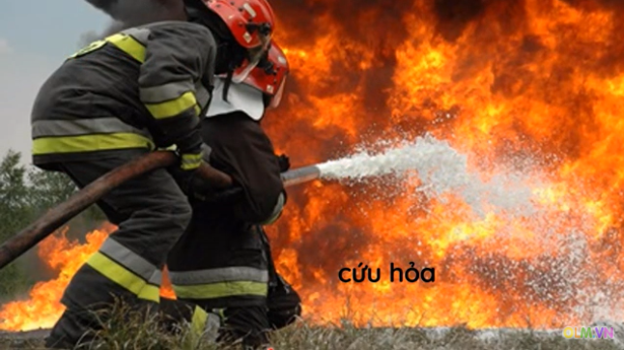
cứu hỏa là chữa cháy

Slide 12
Lính cứu hỏa
Chuông báo cháy vang lên. Những người lính cứu hỏa lập tức mặc quần áo chữa cháy, đi ủng, đeo găng, đội mũ rồi lao ra xe. Những chiếc xe cứu hỏa màu đỏ chứa đầy nước, bật đèn báo hiệu, rú còi chạy như bay đến nơi có cháy. Tại đây, ngọn lửa mỗi lúc một lớn. Những người lính cứu hỏa nhanh chóng dùng vòi phun nước dập tắt đám cháy. Họ dũng cảm quên mình cứu tính mạng và tài sản của người dân.
2
Đọc
1

Slide 13
Lính cứu hỏa
Cứu hỏa luôn là một công việc rất nguy hiểm. Nhưng những người lính cứu hỏa luôn sẵn sàng có mặt ở mọi nơi có hỏa hoạn.
( Theo Hồng Vân ))
2
Đọc
2
hỏa hoạn: chỉ một đám cháy lớn thiêu đốt phá hủy tài sản, đe dọa đến sức khỏe và cuộc sống của con người, sự sống động vật và thực vật
Đọc đoạn 2

Slide 14
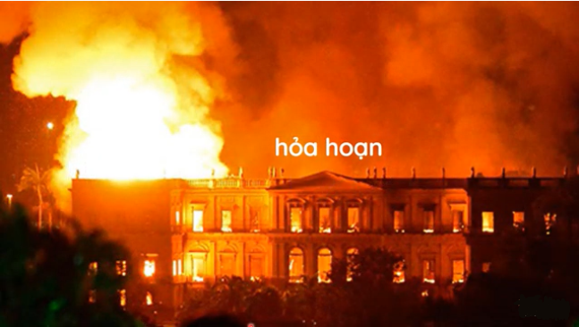
Hỏa hoạn là cháy lớn

Slide 15
Lính cứu hỏa
Chuông báo cháy vang lên. Những người lính cứu hỏa lập tức mặc quần áo chữa cháy, đi ủng, đeo găng, đội mũ rồi lao ra xe. Những chiếc xe cứu hỏa màu đỏ chứa đầy nước, bật đèn báo hiệu, rú còi chạy như bay đến nơi có cháy. Tại đây, ngọn lửa mỗi lúc một lớn. Những người lính cứu hỏa nhanh chóng dùng vòi phun nước dập tắt đám cháy. Họ dũng cảm quên mình cứu tính mạng và tài sản của người dân.
Cứu hỏa luôn là một công việc rất nguy hiểm. Nhưng những người lính cứu hỏa luôn sẵn sàng có mặt ở mọi nơi có hỏa hoạn.
( Theo Hồng Vân ))
2
Đọc
1
2
Đọc theo nhóm
Đọc nối tiếp đoạn, đọc toàn bài
Thi đọc theo nhóm

Slide 16
Tiết 2

Slide 17
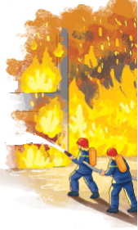
3
Trả lời câu hỏi
Đọc thầm đoạn 1
Chuông báo cháy vang lên. Những người lính cứu hỏa lập tức mặc quần áo chữa cháy, đi ủng, đeo găng, đội mũ rồi lao ra xe. Những chiếc xe cứu hỏa màu đỏ chứa đầy nước, bật đèn báo hiệu, rú còi chạy như bay đến nơi có cháy. Tại đây, ngọn lửa mỗi lúc một lớn. Những người lính cứu hỏa nhanh chóng dùng vòi phun nước dập tắt đám cháy. Họ dũng cảm quên mình cứu tính mạng và tài sản của người dân.
Trang phục của lính cứu hỏa gồm những gì ?
Trong những chiếc xe cứu hỏa có chứa gì ?
Lính cứu hỏa dập tắt đám cháy bằng cách nào ?

Slide 18
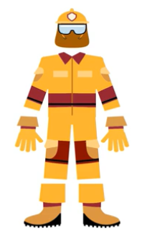
găng là một dụng cụ của lính cứu hỏa để đeo vào tay chống được cháy.
Ủng là đôi giày cao cổ đến gần hoặc quá đầu gối để lội bùn hoặc đi trong mưa

Slide 19
3
Trả lời câu hỏi
Đọc thầm đoạn 2
Cứu hỏa luôn là một công việc rất nguy hiểm. Nhưng những người lính cứu hỏa luôn sẵn sàng có mặt ở mọi nơi có hỏa hoạn.
Cứu hỏa là công việc như thế nào?
Người lính cứu hỏa nhanh nhẹn, không sợ nguy hiểm.
Em nghĩ gì về những người lính cứu hỏa?

Slide 20
Viết

Slide 21
2
Viết vào vở câu trả lời cho câu hỏi b và c ở mục 3
vòi phun nước dập tắt đám cháy.
Lính cứu hỏa dùng
(……… )
(……… )
rất dũng cảm.
Em nghĩ những người lính cứu hỏa

